Slide 1
Chương 6: Khai phá luật kết hợp
Khoa Khoa Học & Kỹ Thuật Máy Tính
Trường Đại Học Bách Khoa Tp. Hồ Chí Minh
Khai phá dữ liệu
(Data mining)
Học kỳ 1 – 2020-2021
Notes:
R. Agrawal, R. Srikant. Fast algorithms for mining association rules. In VLDB 1994, pp. 487-499.
J. Han, J. Pei, Y. Yin. Mining frequent patterns without candidate generation. In MOD 2000, pp. 1-12.
J. Hipp, U. Guntzer, G. Nakhaeizadeh (2000). Algorithms for association rule mining – a general survey and comparison, SIGKDD Explorations 2:1, 58-64.
W-J Lee, S-J Lee (2004). Discovery of fuzzy temporal association rules, IEEE transactions on Systems, Man, and Cybernetics – Part B 34:6, 2330-2342.

Slide 2
Nội dung
6.1. Tổng quan về khai phá luật kết hợp
6.2. Biểu diễn luật kết hợp
6.3. Khám phá các mẫu thường xuyên
6.4. Khám phá các luật kết hợp từ các mẫu thường xuyên
6.5. Khám phá các luật kết hợp dựa trên ràng buộc
6.6. Phân tích tương quan
6.7. Tóm tắt

Slide 3
Tài liệu tham khảo
Jiawei Han, Micheline Kamber, “Data Mining: Concepts and Techniques”, Second Edition, Morgan Kaufmann Publishers, 2006.
5.1 Basic Concepts and a Road Map (227-232)
5.2 Efficient and Scalable Frequent Itemset Mining Methods (234-248)
5.4 From Association Mining to Correlation Analysis
(259-261)

Slide 4
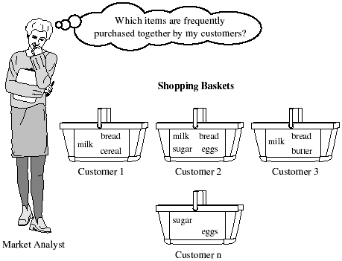
6.0. Tình huống 1 – Market basket analysis

Slide 5
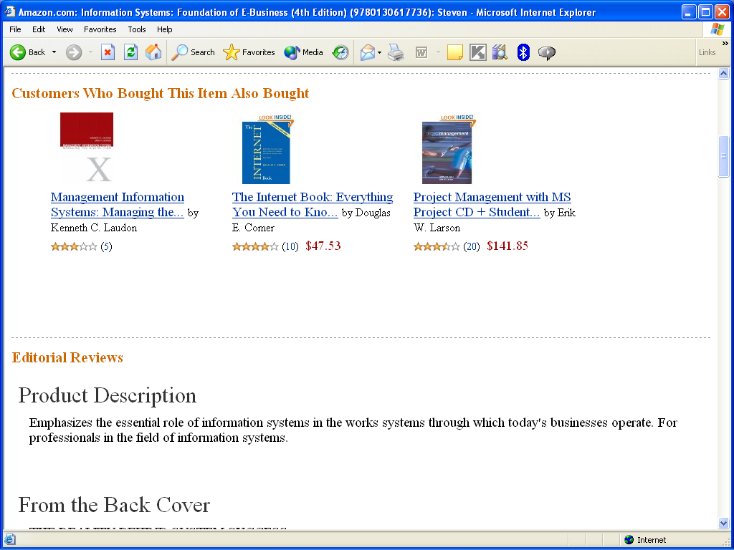
6.0. Tình huống 2 - Tiếp thị chéo
Notes:
www.amazon.com

Slide 6

6.0. Tình huống 2 - Tiếp thị chéo
Notes:
Vinabook.com

Slide 7
6.0. Tình huống …
Phân tích dữ liệu giỏ hàng (basket data analysis)
Tiếp thị chéo (cross-marketing)
Thiết kế catalog (catalog design)
Phân loại dữ liệu (classification) và gom cụm dữ liệu (clustering) với các mẫu phổ biến
…

Slide 8
6.1. Tổng quan về khai phá luật kết hợp
Quá trình khai phá luật kết hợp
Các khái niệm cơ bản
Phân loại luật kết hợp

Slide 9
6.1. Tổng quan về khai phá luật kết hợp
Quá trình khai phá luật kết hợp
Pre-processing
Post-processing
Raw Data
Items of Interest
Mining
Relationships among Items
(Rules)
User

Slide 10
6.1. Tổng quan về khai phá luật kết hợp
Quá trình khai phá luật kết hợp
Pre-processing
Post-processing
Raw Data
Items of Interest
Mining
Relationships among Items
(Rules)
User
Transactional/
Relational Data
Items
Association
Rules
Transaction Items_bought
---------------------------------
2000 A, B, C
1000 A, C
4000 A, D
5000 B, E, F
…
A, B, C, D, F, …
A → C (50%, 66.6%)
…
Bài toán phân tích giỏ thị trường

Slide 11
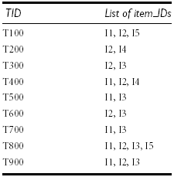
6.1. Tổng quan về khai phá luật kết hợp
Dữ liệu mẫu của AllElectronics (sau quá trình tiền xử lý)

Slide 12
6.1. Tổng quan về khai phá luật kết hợp
Các khái niệm cơ bản
  Item (phần tử)
  Itemset (tập phần tử)
  Transaction (giao dịch)
  Association (sự kết hợp) và association rule (luật kết hợp)
  Support (độ hỗ trợ)
  Confidence (độ tin cậy)
  Frequent itemset (tập phần tử phổ biến/thường xuyên)
  Strong association rule (luật kết hợp mạnh)

Slide 13
6.1. Tổng quan về khai phá luật kết hợp
Dữ liệu mẫu của AllElectronics (sau quá trình tiền xử lý)
Itemsets:
{I1, I2, I5}, {I2}, …
Item: I4
Transaction: T800

Slide 14
6.1. Tổng quan về khai phá luật kết hợp
Các khái niệm cơ bản
  Item (phần tử)
    Các phần tử, mẫu, đối tượng đang được quan tâm.
    J = {I1, I2, …, Im}: tập tất cả m phần tử có thể có trong tập dữ liệu
  Itemset (tập phần tử)
    Tập hợp các items
    Một itemset có k items gọi là k-itemset.
  Transaction (giao dịch)
    Lần thực hiện tương tác với hệ thống (ví dụ: giao dịch “khách hàng mua hàng”)
    Liên hệ với một tập T gồm các phần tử được giao dịch

Slide 15
6.1. Tổng quan về khai phá luật kết hợp
Các khái niệm cơ bản
  Association (sự kết hợp) và association rule (luật kết hợp)
    Sự kết hợp: các phần tử cùng xuất hiện với nhau trong một hay nhiều giao dịch.
      Thể hiện mối liên hệ giữa các phần tử/các tập phần tử
    Luật kết hợp: qui tắc kết hợp có điều kiện giữa các tập phần tử.
      Thể hiện mối liên hệ (có điều kiện) giữa các tập phần tử
      Cho A và B là các tập phần tử, luật kết hợp giữa A và B là A → B.
        B xuất hiện trong điều kiện A xuất hiện.

Slide 16
6.1. Tổng quan về khai phá luật kết hợp
Các khái niệm cơ bản
  Support (độ hỗ trợ)
    Độ đo đo tần số xuất hiện của các phần tử/tập phần tử.
    Minimum support threshold (ngưỡng hỗ trợ tối thiểu)
      Giá trị support nhỏ nhất được chỉ định bởi người dùng.
  Confidence (độ tin cậy)
    Độ đo đo tần số xuất hiện của một tập phần tử trong điều kiện xuất hiện của một tập phần tử khác.
    Minimum confidence threshold (ngưỡng tin cậy tối thiểu)
      Giá trị confidence nhỏ nhất được chỉ định bởi người dùng.

Slide 17
6.1. Tổng quan về khai phá luật kết hợp
Các khái niệm cơ bản
  Frequent itemset (tập phần tử phổ biến)
    Tập phần tử có support thỏa minimum support threshold.
    Cho A là một itemset
      A là frequent itemset iff support(A) >= minimum support threshold.
  Strong association rule (luật kết hợp mạnh)
    Luật kết hợp có support và confidence thỏa minimum support threshold và minimum confidence threshold.
    Cho luật kết hợp A→B giữa A và B, A và B là itemsets
      A→B là strong association rule iff support(A→B) >= minimum support threshold và confidence(A→B) >= minimum confidence threshold.

Slide 18
6.1. Tổng quan về khai phá luật kết hợp
Phân loại luật kết hợp
  Boolean association rule (luật kết hợp luận lý)/quantitative association rule (luật kết hợp lượng số)
  Single-dimensional association rule (luật kết hợp đơn chiều)/multidimensional association rule (luật kết hợp đa chiều)
  Single-level association rule (luật kết hợp đơn mức)/multilevel association rule (luật kết hợp đa mức)
  Association rule (luật kết hợp)/correlation rule (luật tương quan thống kê)

Slide 19
6.1. Tổng quan về khai phá luật kết hợp
Phân loại luật kết hợp
  Boolean association rule (luật kết hợp luận lý)/quantitative association rule (luật kết hợp lượng số)
    Boolean association rule: luật mô tả sự kết hợp giữa sự hiện diện/vắng mặt của các phần tử.
      Computer → Financial_management_software [support=2%, confidence=60%]
    Quantitative association rule: luật mô tả sự kết hợp giữa các phần tử/thuộc tính định lượng.
      Age(X, “30..39”) ∧ Income(X, “42K..48K”) → buys(X, high resolution TV)

Slide 20
6.1. Tổng quan về khai phá luật kết hợp
Phân loại luật kết hợp
  Single-dimensional association rule (luật kết hợp đơn chiều)/multidimensional association rule (luật kết hợp đa chiều)
    Single-dimensional association rule: luật chỉ liên quan đến các phần tử/thuộc tính của một chiều dữ liệu.
      Buys(X, “computer”) → Buys(X, “financial_management_software”)
    Multidimensional association rule: luật liên quan đến các phần tử/thuộc tính của nhiều hơn một chiều.
      Age(X, “30..39”) → Buys(X, “computer”)

Slide 21
6.1. Tổng quan về khai phá luật kết hợp
Phân loại luật kết hợp
  Single-level association rule (luật kết hợp đơn mức) /multilevel association rule (luật kết hợp đa mức)
    Single-level association rule: luật chỉ liên quan đến các phần tử/thuộc tính ở một mức trừu tượng.
      Age(X, “30..39”) → Buys(X, “computer”)
      Age(X, “18..29”) → Buys(X, “camera”)
    Multilevel association rule: luật liên quan đến các phần tử/thuộc tính ở các mức trừu tượng khác nhau.
      Age(X, “30..39”) → Buys(X, “laptop computer”)
      Age(X, “30..39”) → Buys(X, “computer”)

Slide 22
6.1. Tổng quan về khai phá luật kết hợp
Phân loại luật kết hợp
  Association rule (luật kết hợp)/correlation rule (luật tương quan thống kê)
    Association rule: strong association rules A→B (association rules đáp ứng yêu cầu minimum support threshold và minimum confidence threshold).
    Correlation rule: strong association rules A → B đáp ứng yêu cầu về sự tương quan thống kê giữa A và B.

Slide 23
6.2. Biểu diễn luật kết hợp
Dạng luật: A→B [support, confidence]
  Cho trước minimum support threshold (min_sup), minimum confidence threshold (min_conf)
  A và B là các itemsets
    Frequent itemsets/subsequences/substructures
    Closed frequent itemsets
    Maximal frequent itemsets
    Constrained frequent itemsets
    Approximate frequent itemsets
    Top-k frequent itemsets

Slide 24
6.2. Biểu diễn luật kết hợp
Frequent itemsets/subsequences/substructures
  Itemset/subsequence/substructure X là frequent nếu support(X) >= min_sup.
    Itemsets: tập các items
    Subsequences: chuỗi tuần tự các events/items
    Substructures: các tiểu cấu trúc (graph, lattice, tree, sequence, set, …)

Slide 25
6.2. Biểu diễn luật kết hợp
Closed frequent itemsets
  Một itemset X closed trong J nếu không tồn tại tập cha thực sự Y nào trong J có cùng support với X.
    X ⊆ J, X closed iff ∀ Y ⊆ J và X ⊂ Y: support(Y) <> support (X).
  X là closed frequent itemset trong J nếu X là frequent itemset và closed trong J.
Maximal frequent itemsets
  Một itemset X là maximal frequent itemset trong J nếu không tồn tại tập cha thực sự Y nào trong J là một frequent itemset.
    X ⊆ J, X là maximal frequent itemset iff ∀ Y ⊆ J và X ⊂ Y: Y không phải là một frequent itemset.

Slide 26
6.2. Biểu diễn luật kết hợp
Constrained frequent itemsets
  Frequent itemsets thỏa các ràng buộc do người dùng định nghĩa.
Approximate frequent itemsets
  Frequent itemsets dẫn ra support (xấp xỉ) cho các frequent itemsets sẽ được khai phá.
Top-k frequent itemsets
  Frequent itemsets có nhiều nhất k phần tử với k do người dùng chỉ định.

Slide 27
6.2. Biểu diễn luật kết hợp
Luật kết hợp luận lý, đơn mức, đơn chiều giữa các tập phần tử phổ biến: A→B [support, confidence]
  A và B là các frequent itemsets
    single-dimensional
    single-level
    Boolean
  Support(A→B) = Support(A U B) >= min_sup
  Confidence(A→B) = Support(A U B)/Support(A) = P(B|A) >= min_conf

Slide 28
6.3. Khám phá các mẫu thường xuyên
Giải thuật Apriori: khám phá các mẫu thường xuyên với tập dự tuyển
  R. Agrawal, R. Srikant. Fast algorithms for mining association rules. In VLDB 1994, pp. 487-499.
Giải thuật FP-Growth: khám phá các mẫu thường xuyên với FP-tree
  J. Han, J. Pei, Y. Yin. Mining frequent patterns without candidate generation. In MOD 2000, pp. 1-12.

Slide 29
6.3. Khám phá các mẫu thường xuyên
Giải thuật Apriori
  Dùng tri thức biết trước (prior knowledge) về đặc điểm của các frequent itemsets
  Tiếp cận lặp với quá trình tìm kiếm các frequent itemsets ở từng mức một (level-wise search)
    k+1-itemsets được tạo ra từ k-itemsets.
    Ở mỗi mức tìm kiếm, toàn bộ dữ liệu đều được kiểm tra.
  Apriori property để giảm không gian tìm kiếm: All nonempty subsets of a frequent itemset must also be frequent.
    Chứng minh???
    Antimonotone: if a set cannot pass a test, all of its supersets will fail the same test as well.

Slide 30
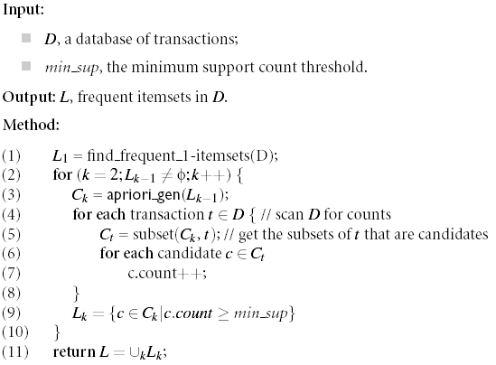
6.3. Khám phá các mẫu thường xuyên
Giải thuật Apriori

Slide 31
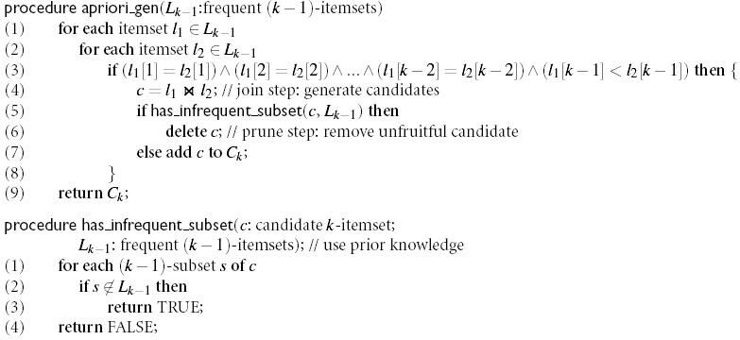
6.3. Khám phá các mẫu thường xuyên
Giải thuật Apriori

Slide 32
6.3. Khám phá các mẫu thường xuyên
Dữ liệu mẫu của AllElectronics (sau quá trình tiền xử lý)

Slide 33
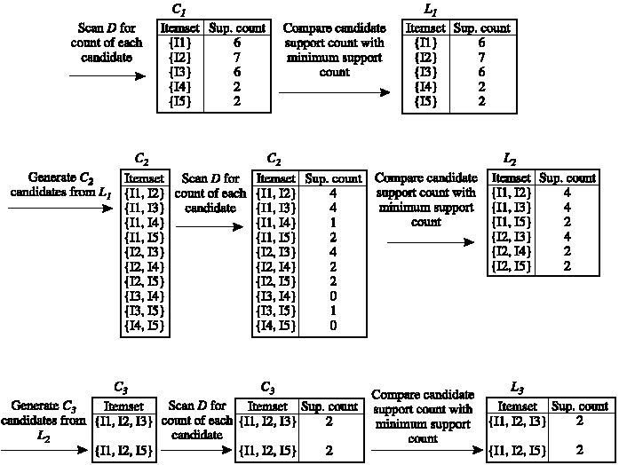
6.3. Khám phá các mẫu thường xuyên
min_sup = 2/9
minimum support count = 2

Slide 34
6.3. Khám phá các mẫu thường xuyên
Giải thuật Apriori
  Đặc điểm
    Tạo ra nhiều tập dự tuyển
      10⁴ frequent 1-itemsets → nhiều hơn 10⁷ (≈10⁴(10⁴-1)/2) 2-itemsets dự tuyển
      Một k-itemset cần ít nhất 2^{k} -1 itemsets dự tuyển trước đó.
    Kiểm tra tập dữ liệu nhiều lần
      Chi phí lớn khi kích thước các itemsets tăng lên dần.
      Nếu k-itemsets được khám phá thì cần kiểm tra tập dữ liệu k+1 lần.

Slide 35
6.3. Khám phá các mẫu thường xuyên
Giải thuật Apriori
  Các cải tiến của giải thuật Apriori
    Kỹ thuật dựa trên bảng băm (hash-based technique)
      Một k-itemset ứng với hashing bucket count nhỏ hơn minimum support threshold không là một frequent itemset.
    Giảm giao dịch (transaction reduction)
      Một giao dịch không chứa frequent k-itemset nào thì không cần được kiểm tra ở các lần sau (cho k+1-itemset).
    Phân hoạch (partitioning)
      Một itemset phải frequent trong ít nhất một phân hoạch thì mới có thể frequent trong toàn bộ tập dữ liệu.
    Lấy mẫu (sampling)
      Khai phá chỉ tập con dữ liệu cho trước với một trị support threshold nhỏ hơn và cần một phương pháp để xác định tính toàn diện (completeness).
    Đếm itemset động (dynamic itemset counting)
      Chỉ thêm các itemsets dự tuyển khi tất cả các tập con của chúng được dự đoán là frequent.

Slide 36
6.3. Khám phá các mẫu thường xuyên
Giải thuật FP-Growth
  Nén tập dữ liệu vào cấu trúc cây (Frequent Pattern tree, FP-tree)
    Giảm chi phí cho toàn tập dữ liệu dùng trong quá trình khai phá
      Infrequent items bị loại bỏ sớm.
    Đảm bảo kết quả khai phá không bị ảnh hưởng
  Phương pháp chia-để-trị (divide-and-conquer)
    Quá trình khai phá được chia thành các công tác nhỏ.
      1. Xây dựng FP-tree
      2. Khám phá frequent itemsets với FP-tree
  Tránh tạo ra các tập dự tuyển
    Mỗi lần kiểm tra một phần tập dữ liệu

Slide 37
6.3. Khám phá các mẫu thường xuyên
Giải thuật FP-Growth
  1. Xây dựng FP-tree
    1.1. Kiểm tra tập dữ liệu, tìm frequent 1-itemsets
    1.2. Sắp thứ tự frequent 1-itemsets theo sự giảm dần của support count (frequency, tần số xuất hiện)
    1.3. Kiểm tra tập dữ liệu, tạo FP-tree
      Tạo root của FP-tree, được gán nhãn “null” {}
      Mỗi giao dịch tương ứng một nhánh của FP-tree.
      Mỗi node trên một nhánh tương ứng một item của giao dịch.
        Các item của một giao dịch được sắp theo giảm dần.
        Mỗi node kết hợp với support count của item tương ứng.
      Các giao dịch có chung items tạo thành các nhánh có prefix chung.

Slide 38
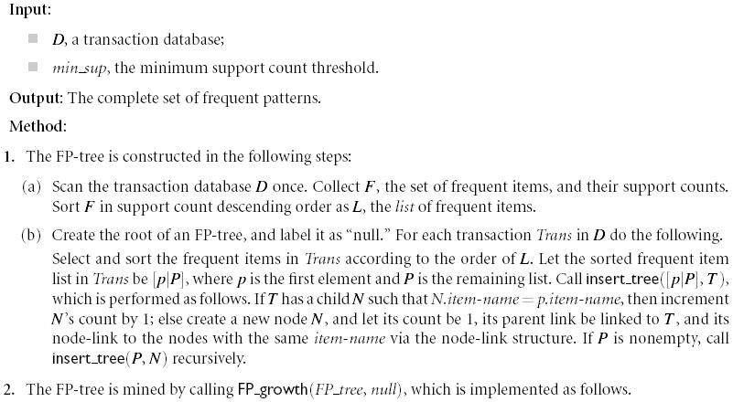
6.3. Khám phá các mẫu thường xuyên
Giải thuật FP-Growth

Slide 39
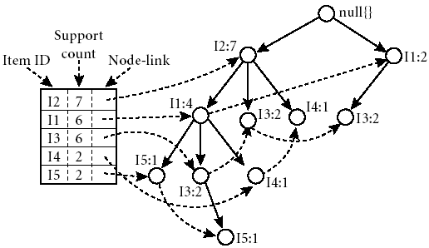
6.3. Khám phá các mẫu thường xuyên

Slide 40
6.3. Khám phá các mẫu thường xuyên
Giải thuật FP-Growth
  2. Khám phá frequent itemsets với FP-tree
    2.1. Tạo conditional pattern base cho mỗi node của FP-tree
      Tích luỹ các prefix paths with frequency của node đó
    2.2. Tạo conditional FP-tree từ mỗi conditional pattern base
      Tích lũy frequency cho mỗi item trong mỗi base
      Xây dựng conditional FP-tree cho frequent items của base đó
    2.3. Khám phá conditional FP-tree và phát triển frequent itemsets một cách đệ qui
      Nếu conditional FP-tree có một path đơn thì liệt kê tất cả các itemsets.

Slide 41
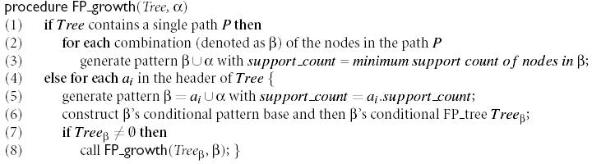
6.3. Khám phá các mẫu thường xuyên
Giải thuật FP-Growth

Slide 42
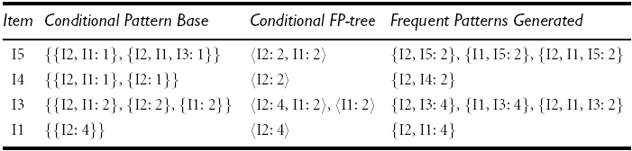
6.3. Khám phá các mẫu thường xuyên

Slide 43
6.3. Khám phá các mẫu thường xuyên
Giải thuật FP-Growth
  Đặc điểm
    Không tạo tập itemsets dự tuyển
      Không kiểm tra xem liệu itemsets dự tuyển có thực là frequent itemsets
    Sử dụng cấu trúc dữ liệu nén dữ liệu từ tập dữ liệu
    Giảm chi phí kiểm tra tập dữ liệu
    Chi phí chủ yếu là đếm và xây dựng cây FP-tree lúc đầu
    → Hiệu quả và co giãn tốt cho việc khám phá các frequent itemsets dài lẫn ngắn

Slide 44
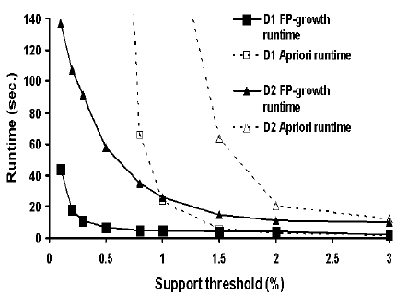
6.3. Khám phá các mẫu thường xuyên
So sánh giữa giải thuật Apriori và giải thuật FP-Growth
Co giãn với support threshold

Slide 45
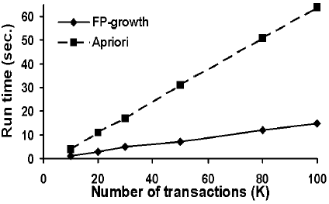
6.3. Khám phá các mẫu thường xuyên
So sánh giữa giải thuật Apriori và giải thuật FP-Growth
Co giãn tuyến tính với số giao dịch

Slide 46
6.4. Khám phá các luật kết hợp từ các mẫu thường xuyên
Strong association rules A→B
  Support(A→B) = Support(A U B) >= min_sup
  Confidence(A→B) = Support(A U B)/Support(A) = P(B|A) >= min_conf
  Support(A→B) = Support_count(A U B) >= min_sup
  Confidence(A→B) = P(B|A) = Support_count(AUB)/Support_count(A) >= min_conf

Slide 47
6.4. Khám phá các luật kết hợp từ các mẫu thường xuyên
Quá trình tạo các strong association rules từ tập các frequent itemsets
  Cho mỗi frequent itemset l, tạo các tập con không rỗng của l.
    Support_count(l) >= min_sup
  Cho mỗi tập con không rỗng s của l, tạo ra luật “s → (l-s)” nếu Support_count(l)/Support_count(s) >= min_conf

Slide 48
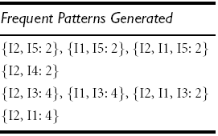
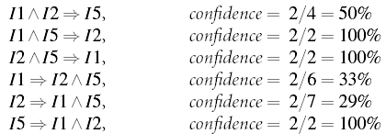
6.4. Khám phá các luật kết hợp từ các mẫu thường xuyên
I1 ∧ I2 ⇒ I5
I1 ∧ I5 ⇒ I2
I2 ∧ I5 ⇒ I1
I5 ⇒ I1 ∧ I2
Min_conf = 50%

Slide 49
6.5. Khám phá các luật kết hợp dựa trên ràng buộc
Ràng buộc (constraints)
  Hướng dẫn quá trình khai phá mẫu (patterns) và luật (rules)
  Giới hạn không gian tìm kiếm dữ liệu trong quá trình khai phá
  Các dạng ràng buộc
    Ràng buộc kiểu tri thức (knowledge type constraints)
    Ràng buộc dữ liệu (data constraints)
    Ràng buộc mức/chiều (level/dimension constraints)
    Ràng buộc liên quan đến độ đo (interestingness constraints)
    Ràng buộc liên quan đến luật (rule constraints)

Slide 50
6.5. Khám phá các luật kết hợp dựa trên ràng buộc
Ràng buộc kiểu tri thức (knowledge type constraints)
  Luật kết hợp/tương quan
Ràng buộc dữ liệu (data constraints)
  Task-relevant data (association rule mining)
Ràng buộc mức/chiều (level/dimension constraints)
  Chiều (thuộc tính) dữ liệu hay mức trừu tượng/ý niệm
Ràng buộc liên quan đến độ đo (interestingness constraints)
  Ngưỡng của các độ đo (thresholds)
Ràng buộc liên quan đến luật (rule constraints)
  Dạng luật sẽ được khám phá

Slide 51
6.5. Khám phá các luật kết hợp dựa trên ràng buộc
Khám phá luật dựa trên ràng buộc
  Quá trình khai phá dữ liệu tốt hơn và hiệu quả hơn (more effective and efficient).
    Luật được khám phá dựa trên các yêu cầu (ràng buộc) của người sử dụng.
      More effective
    Bộ tối ưu hóa (optimizer) có thể được dùng để khai thác các ràng buộc của người sử dụng.
      More efficient

Slide 52
6.5. Khám phá các luật kết hợp dựa trên ràng buộc
Khám phá luật dựa trên ràng buộc liên quan đến luật (rule constraints)
  Dạng luật (meta-rule guided mining)
    Metarules: chỉ định dạng luật (về cú pháp – syntactic) mong muốn được khám phá
  Nội dung luật (rule content)
    Ràng buộc giữa các biến trong A và/hoặc B trong luật A → B
      Quan hệ tập hợp cha/con
      Miền trị
      Các hàm kết hợp (aggregate functions)

Slide 53
6.5. Khám phá các luật kết hợp dựa trên ràng buộc
Metarules
  Chỉ định dạng luật (về cú pháp – syntactic) mong muốn được khám phá
  Dựa trên kinh nghiệm, mong đợi và trực giác của nhà phân tích dữ liệu
  Tạo nên giả thuyết (hypothesis) về các mối quan hệ (relationships) trong các luật mà người dùng quan tâm
  → Quá trình khám phá luật kết hợp + quá trình tìm kiếm luật trùng với metarules cho trước

Slide 54
6.5. Khám phá các luật kết hợp dựa trên ràng buộc
Metarules
  Mẫu luật (rule template): P₁ ∧ P₂ ∧ … ∧ P_{l} ⇒ Q₁ ∧ Q₂ ∧ … ∧ Q_{r}
    P₁, P₂, …, P_{l}, Q₁, Q₂, …, Q_{r}: vị từ cụ thể (instantiated predicates) hay biến vị từ (predicate variables)
    Thường liên quan đến nhiều chiều/thuộc tính
  Ví dụ của metarules
    Metarule
    P₁(X, Y) ∧ P₂(X, W) ⇒ buys(X, “office software”)
    Luật thỏa metarule
    age(X, “30..39”) ∧ income(X, “41k..60k”) ⇒ buys(X, “office software”)

Slide 55
6.5. Khám phá các luật kết hợp dựa trên ràng buộc
Ràng buộc giữa các biến S1, S2, … trong A và/hoặc B trong luật A → B
  Quan hệ tập hợp cha/con: S1 ⊆/⊂ S2
  Miền trị
    S1 θ value, θ ∈ {=, <>, <, <=, >, >=}
    value ∈/∉ S1
    ValueSet θ S1 hoặc S1 θ ValueSet, θ ∈ {=, <>, ⊆, ⊂, ⊄}
  Các hàm kết hợp (aggregate functions)
    Agg(S1) θ value, Agg() ∈ {min, max, sum, count, avg}, θ ∈ {=, <>, <, <=, >, >=}

Slide 56
6.5. Khám phá các luật kết hợp dựa trên ràng buộc
Tính chất của các ràng buộc
  Anti-monotone
  Monotone
  Succinctness
  Convertible

Slide 57
6.5. Khám phá các luật kết hợp dựa trên ràng buộc
Tính chất của các ràng buộc
  Anti-monotone
    “A constraint C_{a} is anti-monotone iff. for any pattern S not satisfying C_{a}, none of the super-patterns of S can satisfy C_{a}”.
    Ví dụ: sum(S.Price) <= value
  Monotone
    “A constraint C_{m} is monotone iff. for any pattern S satisfying C_{m}, every super-pattern of S also satisfies it”.
    Ví dụ: sum(S.Price) >= value

Slide 58
6.5. Khám phá các luật kết hợp dựa trên ràng buộc
Tính chất của các ràng buộc
  Succinctness
    “A subset of item I_{s} is a succinct set, if it can be expressed as σ_{p}(I) for some selection predicate p, where σ is a selection operator”.
    “SP⊆2^{I} is a succinct power set, if there is a fixed number of succinct set I₁, …, I_{k} ⊆I, s.t. SP can be expressed in terms of the strict power sets of I₁, …, I_{k} using union and minus”.
    “A constraint C_{s} is succinct provided SAT_{Cs}(I) is a succinct power set”.
    → Có thể tạo tường minh và chính xác các tập thỏa succinct constraints.
    Ví dụ: min(S.Price) <= value

Slide 59
6.5. Khám phá các luật kết hợp dựa trên ràng buộc
Tính chất của các ràng buộc
  Convertible
    Các ràng buộc không có các tính chất anti-monotone, monotone, và succinctness
    Các ràng buộc hoặc là anti-monotone hoặc là monotone nếu các phần tử trong itemset đang kiểm tra có thứ tự.
    Ví dụ:
      Nếu các phần tử sắp theo thứ tự tăng dần thì avg(I.price) <= 100 là một convertible anti-monotone constraint.
      Nếu các phần tử sắp theo thứ tự giảm dần thì avg(I.price) <= 100 là một convertible monotone constraint.

Slide 60
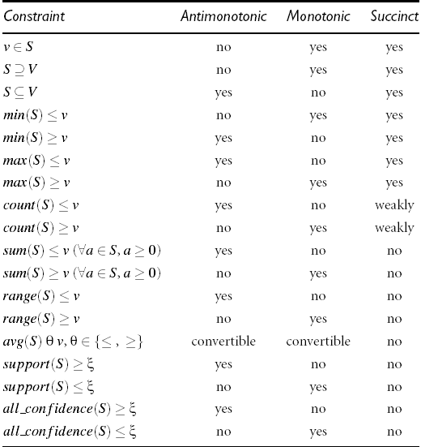
6.5. Khám phá các luật kết hợp dựa trên ràng buộc

Slide 61
6.5. Khám phá các luật kết hợp dựa trên ràng buộc
Khám phá luật (rules)/tập phần tử phổ biến (frequent itemsets) thỏa các ràng buộc
  Cách tiếp cận trực tiếp
    Áp dụng các giải thuật truyền thống
    Kiểm tra các ràng buộc cho từng kết quả đạt được
      Nếu thỏa ràng buộc thì trả về kết quả sau cùng.
  Cách tiếp cận dựa trên tính chất của các ràng buộc
    Phân tích toàn diện các tính chất của các ràng buộc
    Kiểm tra các ràng buộc càng sớm càng tốt trong quá trình khám phá rules/frequent itemsets
      Không gian dữ liệu được thu hẹp càng sớm càng tốt.

Slide 62
6.6. Phân tích tương quan
Strong association rules A ⇒ B
  Dựa trên tần số xuất hiện của A và B (min_sup)
  Dựa trên xác suất có điều kiện của B đối với A (min_conf)
  Các độ đo support và confidence dựa vào sự chủ quan của người sử dụng
    Lượng rất lớn luật kết hợp có thể được trả về.
  Trong số 10,000 giao dịch, 6,000 giao dịch cho computer games, 7,500 cho videos, và 4,000 cho cả computer games và videos
    Buys(X, “computer games”) ⇒ Buys (X, “videos”)

Slide 63
6.6. Phân tích tương quan
Phân tích tương quan cho luật kết hợp A ⇒ B
  Kiểm tra sự tương quan và phụ thuộc lẫn nhau giữa A và B
  Dựa vào thống kê về dữ liệu
  Các độ đo khách quan, không phụ thuộc vào người sử dụng
  Trong số 10,000 giao dịch, 6,000 giao dịch cho computer games, 7,500 cho videos, và 4,000 cho cả computer games và videos
    Buys(X, “computer games”) ⇒ Buys (X, “videos”) [support = 40%, confidence = 66%]
    P(“videos”) = 75% > 66%: “computer games” và “videos” tương quan nghịch với nhau.

Slide 64
6.6. Phân tích tương quan
Luật tương quan (correlation rules): A ⇒ B [support, confidence, correlation]
  correlation: độ đo đo sự tương quan giữa A và B.
    Các độ đo correlation: lift, χ² (Chi-square), all_confidence, cosine
      lift: kiểm tra sự xuất hiện độc lập giữa A và B dựa trên xác suất (khả năng)
      χ² (Chi-square): kiểm tra sự độc lập giữa A và B dựa trên giá trị mong đợi và giá trị quan sát được
      all_confidence: kiểm tra luật dựa trên trị support cực đại
      cosine: giống lift tuy nhiên loại bỏ sự phụ thuộc vào tổng số giao dịch hiện có
    all_confidence và cosine tốt cho tập dữ liệu lớn, không phụ thuộc các giao dịch mà không chứa bất kì itemsets đang kiểm tra (null-transactions).
    all_confidence và consine là các độ đo null-invariant.

Slide 65
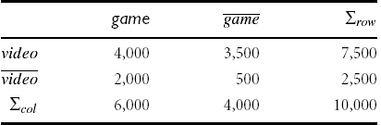
6.6. Phân tích tương quan
Độ đo tương quan lift
  lift(A, B) < 1: A tương quan nghịch với B
  lift(A, B) > 1: A tương quan thuận với B
  lift(A, B) = 1: A và B độc lập nhau, không có tương quan
lift({game}=>{video}) = 0.89 < 1 → {game} và {video} tương quan nghịch.

Slide 66
6.7. Tóm tắt
Khai phá luật kết hợp
  Được xem như là một trong những đóng góp quan trọng nhất từ cộng đồng cơ sở dữ liệu trong việc khám phá tri thức
Các dạng luật: luật kết hợp luận lý/luật kết hợp lượng số, luật kết hợp đơn chiều/luật kết hợp đa chiều, luật kết hợp đơn mức/luật kết hợp đa mức, luật kết hợp/luật tương quan thống kê
Các dạng phần tử (item)/mẫu (pattern): Frequent itemsets/subsequences/substructures, Closed frequent itemsets, Maximal frequent itemsets, Constrained frequent itemsets, Approximate frequent itemsets, Top-k frequent itemsets
Khám phá các frequent itemsets: giải thuật Apriori và giải thuật FP-Growth dùng FP-tree

Slide 67
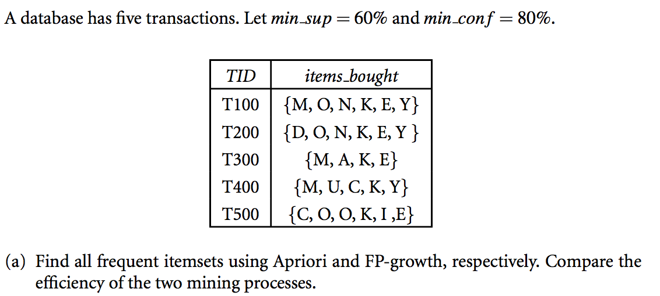

Slide 68
